Slide 1

全球史 第六讲 中世纪
中国科学院大学2020年春季学期

Slide 2
关于这门课
主讲：
苏湛 副教授 suzhan@ucas.ac.cn
课时：3×13
考核方式：
日常考勤：40分
每次签到3分
缺课三分之一以上（5次）不合格
闭卷考试：60分

Slide 3
一、中世纪——黑暗的时代？
基本概念：
从5世纪西罗马帝国灭亡到15世纪文艺复兴之间的一千年
主要站在西欧视角上
实质：西欧蛮族的文明化（罗马化）
开端：西罗马灭亡
外部：蛮族入侵（哥特、汪达尔、匈奴）；帝国收缩
内部：大权旁落于蛮族将领之手
476年日耳曼族大将奥多亚克废帝向东罗马效忠
东哥特“奉诏讨贼”，入主意大利，西欧蛮族混战开始

Slide 4
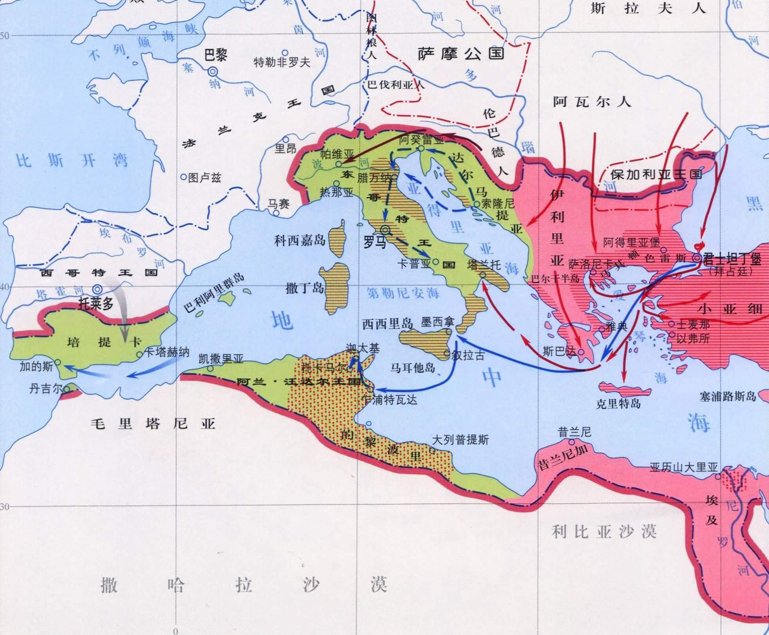
查士丁尼中兴时期的欧洲
527-565

Slide 5
二、中世纪分期（西欧）
初期（476-800）：蛮族小国并起混战
日耳曼-高卢
法兰克王国（486年）→查理曼帝国（800年）
意大利
东哥特（493-553）、伦巴第（ 568-774 ）、法兰克（中法兰克-意大利王国，843-951）
拜占庭（540-847）：拉文纳总督区（584-751）
西班牙
汪达尔（409-429）、西哥特（429-714）、阿拉伯占领（收复失地运动，718-1492）
不列颠：央格鲁-撒克逊人（5世纪初）

Slide 6
二、中世纪分期（西欧）
中前期（800-962）：新秩序的建立
查理曼帝国建立（加洛林王朝）
丕平篡位（法兰克王国墨洛温王朝宫相，751年）
丕平之子查理曼加冕（800年）
文化：加洛林复兴（日耳曼人的文明化）
制度：查理·马特（丕平之父）改革（8世纪前期）
军事：重骑兵成为主力兵种；重骑兵小方阵冲锋成为主要战术（为对抗来自西班牙的阿拉伯人）
政治/经济：采邑制（早期及身而止，后渐成世袭）

Slide 7
二、中世纪分期（西欧）
新地缘格局：查理曼帝国的分裂（840年）
西法兰克：原罗马高卢省大部，罗马化程度较深
中法兰克：进一步分裂，沦为四战之地
意大利王国、勃艮第王国、洛林王国
东法兰克：日耳曼故地
从法兰克帝国到神圣罗马帝国
加洛林绝嗣
胖子查理（查理三世，查理曼重孙）的短暂统一与被废（887）
阿努尔夫（查理之侄）继任皇帝和东法兰克、洛林国王（911绝嗣）
西法兰克、意大利、上、下勃艮第独立
西法兰克（法国） ：加洛林数次复辟，987年归于卡佩王朝
意大利：查理曼孙女之子贝伦加尔（胖子查理的宠臣）自立，后成为加洛林一系最后一位正式加冕的皇帝（915-925年在位）
奥托（东法兰克国王）加冕（962）

Slide 8
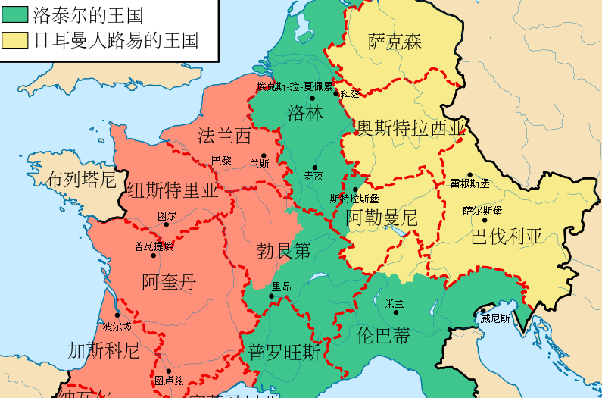

Slide 9
二、中世纪分期（西欧）
中后期（962-1300）：中世纪盛世
新稳态的形成：欧洲“封建”秩序的稳定与完善
势力格局：神圣罗马帝国（日耳曼王国+意大利王国）、法国-英国、教廷
制度：皇帝的产生方式与地位、地方领主与主君间的关系、教会的地位
发展、进步与扩张：政治稳定与治理手段娴熟化的红利
经济增长与人口增加
文明的进步：技术进步（本土创新与东方知识传入）、十二世纪复兴
扩张
经济利益的扩张：商业繁荣与对外贸易的发展→自由城市的兴起
十字军东征（1096-1291）：
上升中的经济力量→扩张野心（领土扩张、意识形态扩张）；释放人口-资源压力

Slide 10
二、中世纪分期（西欧）
晚期（1300-1500）：危机与变革
旧世界的倾颓
大饥荒（1315-1317）：马尔萨斯陷阱；粮食-人口平衡处于临界态
大瘟疫（1347-1353）：人口密度↑；城市化；欧亚联系↑
亚维农之囚（ 1309-1377 ）和天主教大分裂（1378-1417）
世俗强权的成长对旧秩序的动摇；教会内部的腐败与矛盾
君士坦丁堡陷落（1453）：欧洲安全格局的改变；欧亚联系加深的后果
新时代的召唤
大航海：经济扩张需求的结果；人口-资源压力的释放
文艺复兴：城市化、城市世俗力量崛起的结果
异端运动：意识形态领域的反思；教-俗新秩序的探索；宗教改革的先声

Slide 11
三、西欧以外的世界
东罗马帝国（395-1453）
查士丁尼中兴（527-565）
希腊化：希拉克略（610-641）
与西亚国家的对抗
萨珊波斯（224-651）
原为安息帝国法尔斯地区（古波斯起源地）诸侯，起兵自立，灭安息；亡于阿拉伯。
阿拉伯帝国（632-1258）
四大哈里发时期（失去埃及、叙利亚）、倭马亚王朝（失去阿非利加省）、阿拔斯王朝（失去西西里等诸岛）、塞尔柱突厥（失去小亚细亚大部）
奥斯曼土耳其（1299~）：1453年君士坦丁堡沦陷

Slide 12
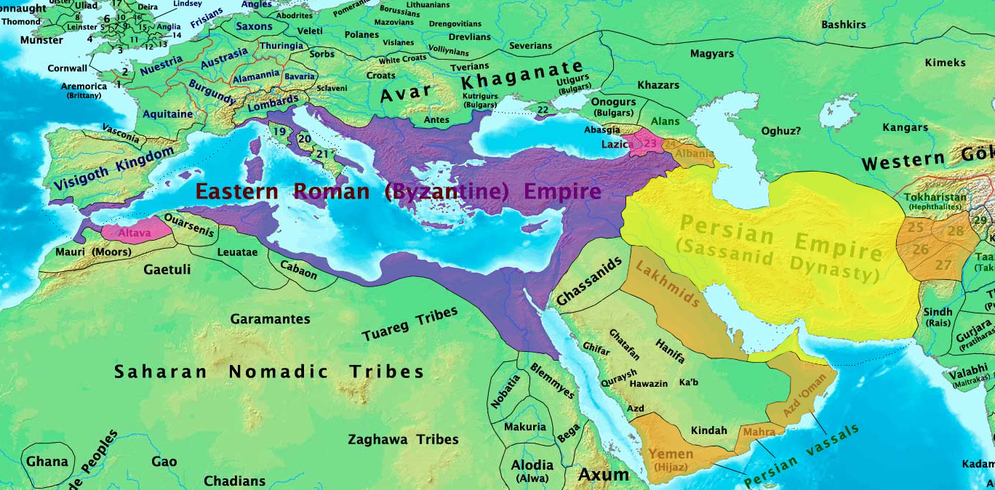

Slide 13
三、西欧以外的世界
欧亚草原：从兴安岭到黑海
最初的记载：匈奴（东部）-斯基泰（西部）
民族大迁徙时代（2-5世纪）
东部：鲜卑（大部南迁，汉化/羌化）、柔然（初附鲜卑，西迁为阿瓦尔）
西部：萨尔马特（斯基泰同源，阿兰为其一部）、东迁哥特人（3世纪迁入黑海北岸）、西迁匈奴人
突厥人的时代（6-13世纪）
东部：东突厥→后（东）突厥→回鹘→黠吉斯→契丹（西迁一度控制中亚）
西部：西突厥（552-657）-可萨突厥（617-1016）→钦察
西突厥亡后中亚诸突厥语部落伊兰化，建立塞尔柱、喀拉汗等王朝
可萨突厥附属部落马尔扎西迁，后建立匈牙利王国

Slide 14
三、西欧以外的世界
斯拉夫人的世界
东斯拉夫：罗斯（留里克王朝，862，在可萨突厥压力下建立）
以维京人为王族的东斯拉夫国家；与东罗马通婚，皈依东正教
西斯拉夫：
摩拉维亚（830-906，在日耳曼压力下建立）→波西米亚（895-1918）
波希（凯尔特）-斯拉夫人联盟；10世纪后附庸神圣罗马帝国，日耳曼化
波兰（10世纪中叶，斯拉夫）-立陶宛（13世纪，波罗的人）的联盟
南斯拉夫：
拜占庭帝国北境：亚欧游牧者与斯拉夫人的后裔
匈牙利（匈人→阿瓦尔人→马扎尔人）；保加尔（阿提拉匈奴余部）
巴尔干：塞尔维亚、克罗地亚……

Slide 15
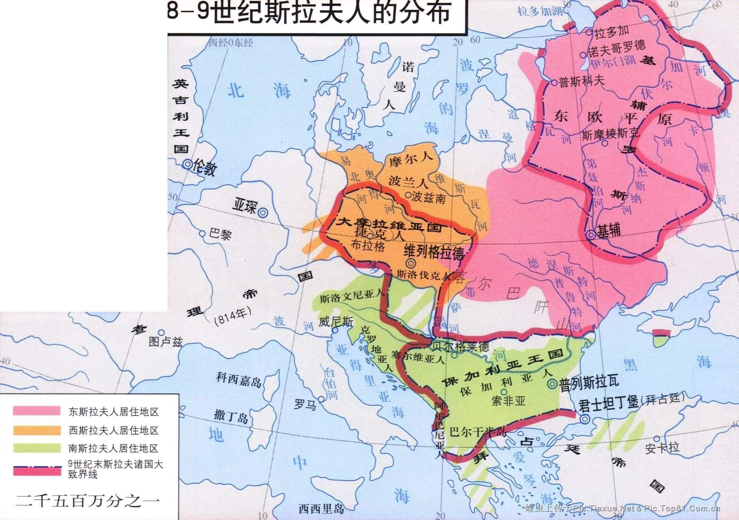

Slide 16
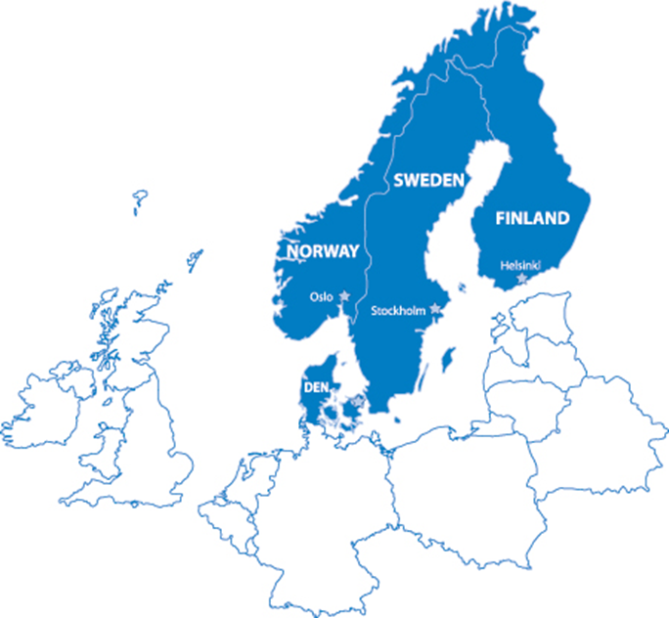
三、西欧以外的世界
北欧：斯堪的纳维亚三国
海盗联盟
西路（丹麦、挪威）
英国丹麦王朝
9世纪起屡次袭击英国，1016-1042一度攻占英格兰全境建立北海大帝国
英国诺曼底王朝（1066-1154）
攻占诺曼底，受封为法国诺曼底公爵（911），后征服英国（1066，威廉）
东路（瑞典）
哥特人：2世纪后期从维斯瓦河河口（波兰）登陆东欧平原
罗斯留里克王朝
10世纪左右先后皈依天主教，建立王国

Slide 17
四、西欧的蛮族化与封建化
西欧蛮族化的根源
地区的荒芜化：经济衰退、人口下降（传统奴隶种植园经济破产）
政治-军事真空的形成：军事收缩，从边远行省撤军
秩序的自组织与重建
贵族地主结寨自保（有些原本就是获得了罗马贵族头衔的蛮族）
蛮族部落进入撤军后留下的空隙
封建贵族的来源
老贵族：旧罗马贵族；蛮族领袖
新贵族：国王的亲信；有战功的军官

Slide 18
四、西欧的蛮族化与封建化
西欧封建的制度源流
日耳曼传统（国王/部落联盟首长-封臣/仆从部落酋长）
松散性：早期王国本身来自诸多部落组成军事联盟，各部落相对独立
原始军事民主制→议会制、选王制
战利品分割传统：部落联盟首领将战利品分给仆从部落换取忠诚
→国王将占领的土地分封给封臣
加洛林采邑制改革
制度要点
领地内自治；对主君纳税和服兵役；获取主君和教会的政治支持
爵位传承：教会加冕、主君册封、继承、本地贵族支持
常有君主与臣民非同一民族，以及一人领数藩君位的情况

Slide 19
五、中世纪后期欧洲政治版图
神圣罗马帝国
建立：奥托一世加冕（962年）
国名由来
“神圣皇帝”（1157，霍亨斯陶芬王朝红胡子腓特列）
1254年，始见“神圣罗马帝国”全称
选帝侯制度（1356年）
三大主教：美茵茨，科隆，特里尔
四大领主：萨克森-维滕堡公爵，勃兰登堡藩侯，巴伐利亚选帝侯，波希米亚国王
包括其大选侯在内的日耳曼诸侯都有资格成为候选人

Slide 20
五、中世纪后期欧洲政治版图
范围
核心区：日耳曼诸邦、波西米亚（ 950年以后，帝国诸侯中唯一王国）
附庸领地
意大利诸邦、洛林、勃艮第
联邦：若干小诸侯、领地组成联盟对抗外敌及帝国政府（瑞士联邦、尼德兰联邦）
自治城邦（自由邦、自由市、共和国）
罗马帝国的传统；君权、教权与封建主之间的博弈
哈布斯堡王朝时期通过联姻兼并西班牙和勃艮第
皇帝自己也是一方诸侯，只对自己的领地有绝对控制权

Slide 21
五、中世纪后期欧洲政治版图
独立王国
西方：法国、英国
北方：丹麦、瑞典、挪威
东方
拜占庭：大部被阿拉伯-奥斯曼蚕食，收缩于拜占庭城周边
新兴国家：匈牙利、波兰、俄国等

Slide 22
六、罗马教廷权力的膨胀
五大主教
罗马、君士坦丁堡、亚历山大里亚、安条克和耶路撒冷
西罗马帝国皇帝授予罗马主教特权（445年）
格里高利一世（590～604）：领导意大利诸邦抵抗伦巴底入侵
与东罗马决裂
破坏圣像运动（726年）；丕平赠土（756年）；“君士坦丁赠礼”；加冕查理曼（800年）
东西教会决裂（1054年）
收回授职权（1122年）

Slide 23
六、罗马教廷权力的膨胀
皇帝（国王）与教会的合作与斗争
世俗君主支持基督教的原因
初期
获取政权合法性（尤其是继承罗马帝国的合法性）
外交策略：获取相对文明和发达的基督教诸国认同（后发蛮族国家）
后期：安抚民众；压制觊觎王位的诸侯
斗争案例
奥托一世废立教皇（962）
卡诺莎之辱（1077）：亨利四世被教皇绝罚事件
卜尼法斯八世之死（1303）与亚维农之囚（1305-1377）

Slide 24
七、十字军东征(1096-1291)
名义：帮拜占庭对抗穆斯林人；光复耶路撒冷
本质
西欧内部的人口和经济压力藉由宗教狂热转化成对外侵略的力量和行动
骑士团的兴起
由东征骑士组成的半僧团军事组织，不隶属于任何国家，直接听命教廷
圣殿骑士团、医院骑士团（马耳他骑士团）、条顿骑士团（后建立普鲁士王国）

Slide 25
八、十二世纪复兴
背景
神圣罗马帝国进入鼎盛期（霍亨斯陶芬王朝）
经济、技术与社会发展的积累
财富、知识与人才西流
十字军东征；东罗马和阿拉伯的衰落
成就
经院哲学：亚里士多德主义的复兴
大阿尔伯特（约1200-1280 ）、罗杰·培根（ 1214-1293 ）、托马斯·阿奎那（1225-1274）、奥卡姆的威廉（约1285-1349 ）等
大学：博洛尼亚（1088年）；巴黎（1150年）

Slide 26
八、十二世纪复兴
复兴中断的原因
神圣罗马帝国衰落：政治危机——“大空位”
教廷的保守化：
信仰危机与异端兴起；伊斯兰教徒的军事压力
人口与经济原因
中世纪经济的线性增长达到极限，逐渐走入新一轮马尔萨斯陷阱

